Slide 1

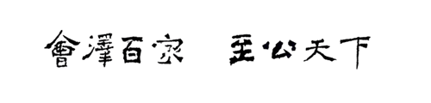
云南大学《 地学编程基础》课程第四章
第四章 函数与模块化编程
罗 新
云南大学 地球科学学院
邮箱: xinluo_xin@ynu.edu.cn
地址：地球科学学院1327办公室

Slide 2
目录
一
Python函数
二
Python模块与包
三
Python标准库以及第三方库

Slide 3
一、Python函数

Slide 4
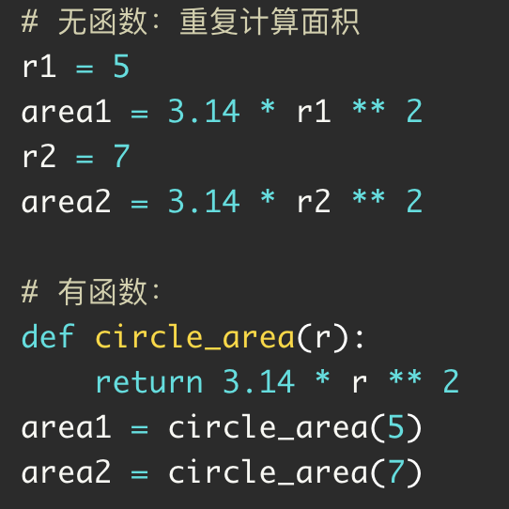
一、Python函数
函数
为什么要有函数？
代码复用：避免重复代码（对比有无函数的代码量）
逻辑封装：隐藏实现细节，提升可读性
模块化设计：分治思想解决复杂问题
Notes:
函数提高程序可读性，文章段落类比。

Slide 5
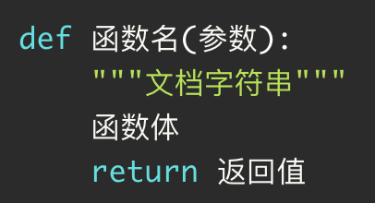
一、Python函数
函数概念
函数是组织好的，可重复使用的，用来实现单一，或相关联功能的代码块。函数包括声明关键字、函数名、函数体、返回值、参数五部分。
作用：函数能提高我们程序的模块性与代码的重复利用率。
Notes:
函数也可以没有返回值与参数。
函数提高程序可读性，文章段落类比。

Slide 6
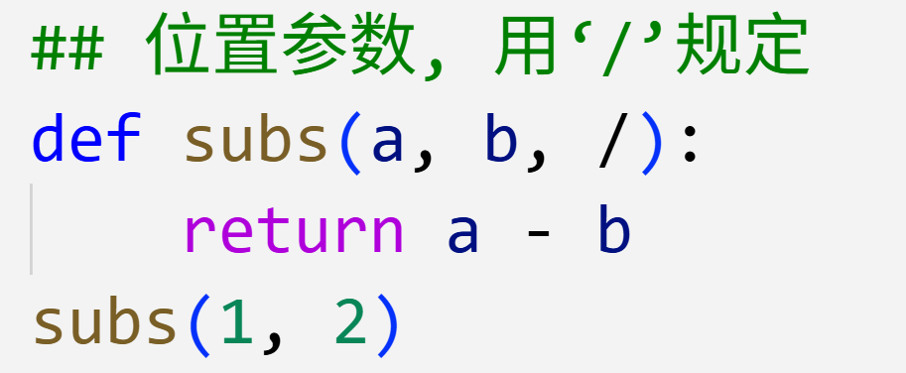
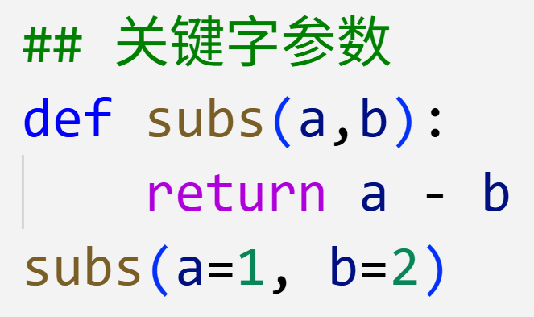
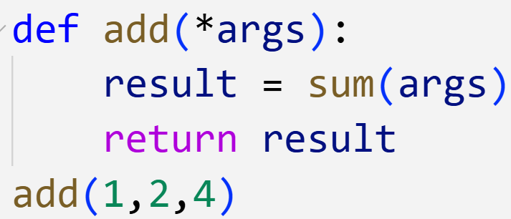
一、Python函数
函数参数
类型 | 语法 | 示例
位置参数 | func(a, b, /) | subs(3, 5)
关键字参数 | func(a, b) / func(a=3, b=5) | subs(b=5, a=3)
可变参数 | *args (位置参数) / **kwargs(关键字参数) | sum(*numbers)
参数传递机制
示例

Slide 7
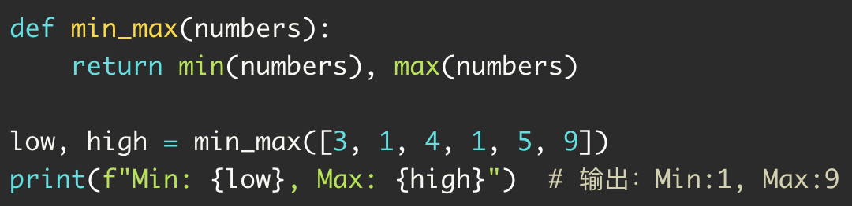
一、Python函数
函数返回值
单返回值：return result
多返回值：返回元组，自动解包

Slide 8
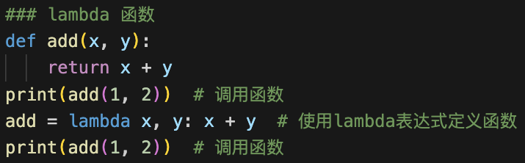
一、Python函数
匿名函数
语法：lambda 参数: 表达式
适用场景：简单逻辑、高阶函数参数

Slide 9
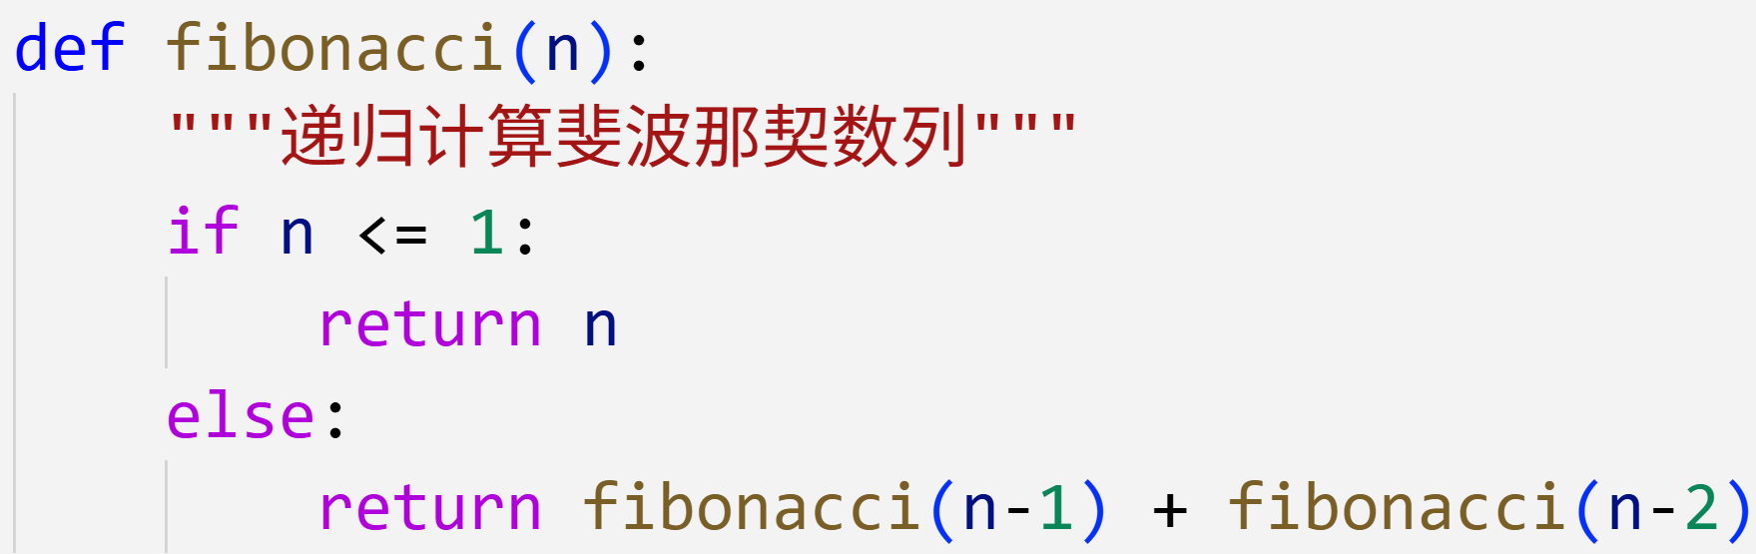
一、Python函数
递归函数：调用自身函数的方法
递归函数主要包含两部分：
基线条件：递归终止的条件；
递归条件：函数调用自身的条件。
斐波那契数列：
F(0) = 0
F(1) = 1
F(n) = F(n-1) + F(n-2)
基线条件
递归条件

Slide 10
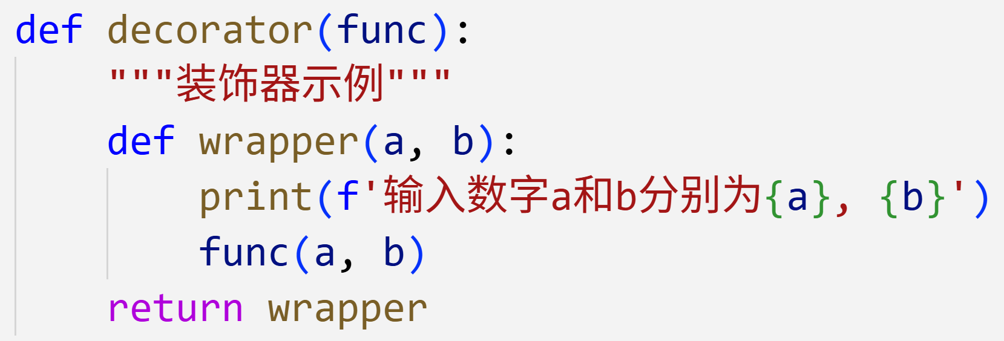
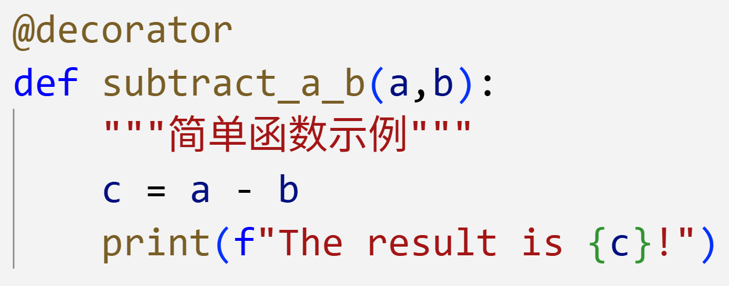
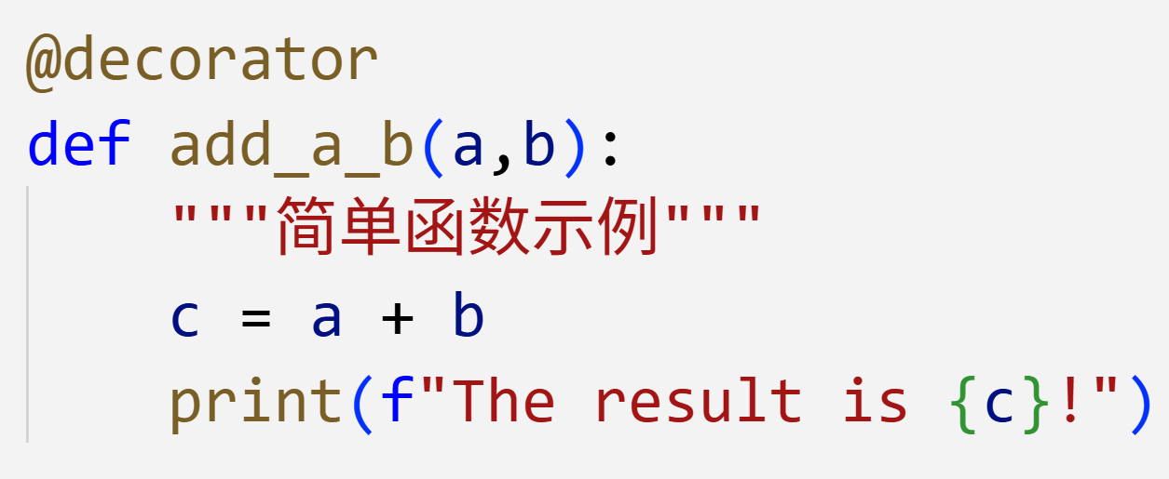
一、Python函数
函数的装饰器语法
装饰器是修改或扩展函数功能的一种方式，通常用于增强代码的可读性和复用性、日志记录、权限控制等任务。

Slide 11
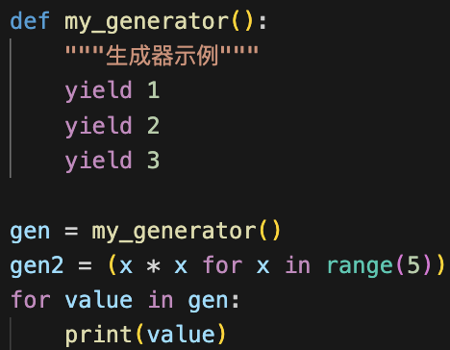
一、Python函数
特殊类型函数：生成器
当需要处理大量列表元素，为了节省内存占用，我们不会将所有元素进行一次性生成，而是通过算法在需要使用时才生成特定元素。这种边循环边计算的机制，称为生成器（generator）。
生成器通常由两种方式生成，用小括号()表示的生成器表达式和生成器关键字yield。

Slide 12
一、Python函数
Python内置函数
print(), Input(), range(), type()，
float(), int(), enumerate(), list(),
len(), abs(), round(), zip()

Slide 13
二、Python模块与包

Slide 14
二、Python模块与包
模块概念：为了编写可重复使用的代码，通常把代码按功能分类，分别放在不同的.py文件里，使得单个文件中代码相对较少。该.py文件就称之为一个模块 （module）。模块可包含函数，类和变量。
函数
类
其他代码
模块.py
函数
类
其他代码
函数、类与模块之间关系

Slide 15
二、Python模块与包
模块化优势：
代码可维护性、团队协作、功能隔离与测试
模块化层次：
函数 -> 模块 -> 包
模块导入：
import，或from…import…
函数
类
其他代码
模块.py
函数
类
其他代码
函数、类与模块之间关系

Slide 16
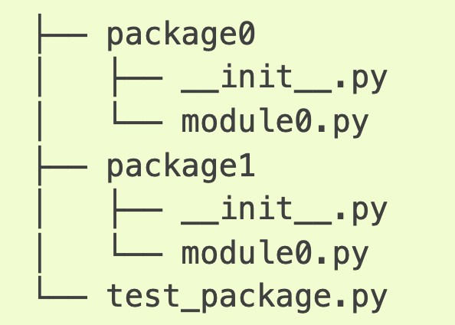
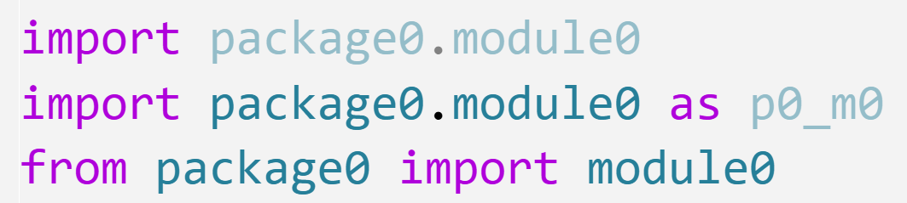
二、Python模块与包
Python包概念：在实际的编码环境中，已经存在大量模块，并且新模块还在不停被创建，为了避免模块名冲突，Python 又引入了按目录来组织模块的方法，称为包（Package）。
包的导入
Notes:
package0中加__init__.py不讲，感兴趣自行学习。

Slide 17
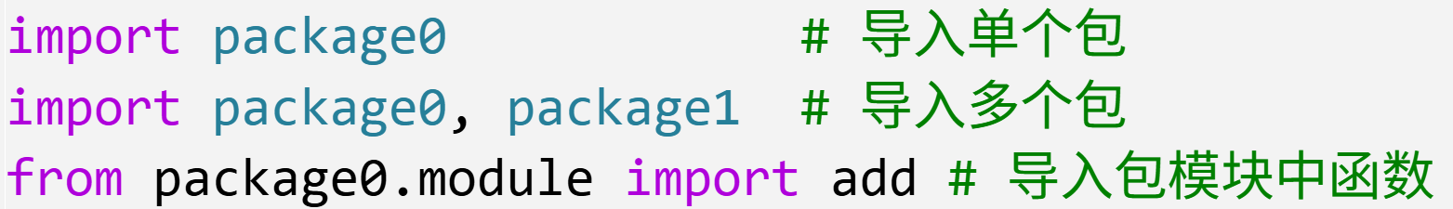
二、Python模块与包
模块或包导入：通过import语句，或from…import…语句。
一条 import 语句可以同时导入多个包/模块，以逗号分隔；
通过from…import…可以指定导入包/模块中具体的变量和函数。

Slide 18
三、Python标准库与第三方库

Slide 19
三、Python标准库与第三方库
Python标准库：Python语言内置的库，例如os、sys等，它们无需额外安装即可使用。
第三方库：Python开发志愿者贡献，需手动安装的库，如numpy，pandas, matplotlib等。
特性 | 标准库 | 第三方库
安装方式 | 内置 | pip/conda install
维护者 | Python官方 | 开源社区/企业
功能范围 | 基础功能 | 领域专用

Slide 20
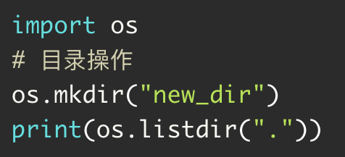
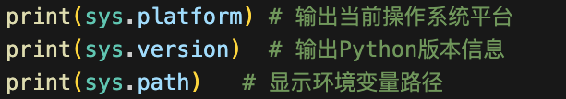
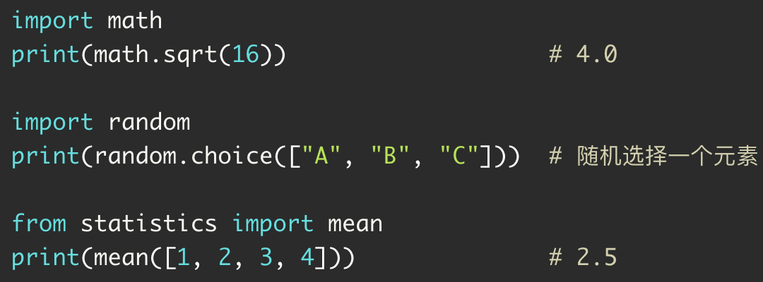
三、Python标准库与第三方库
Python标准库
文件与系统操作：os、sys
数据计算与统计等：
math、random、statististics

Slide 21
三、Python标准库与第三方库
Python第三方库
数据处理三剑客：Numpy，Pandas， Matplotlib
库 | 核心功能 | 优势
NumPy | 多维数组与数学运算 | 高性能数值计算
Pandas | 结构化数据分析 | 表格数据处理、时间序列分析
Matplotlib | 数据可视化 | 丰富的图表类型支持
pip install numpy
conda install numpy
pip install pandas
conda install pandas
pip install matplotlib
conda install matplotlib

Slide 22
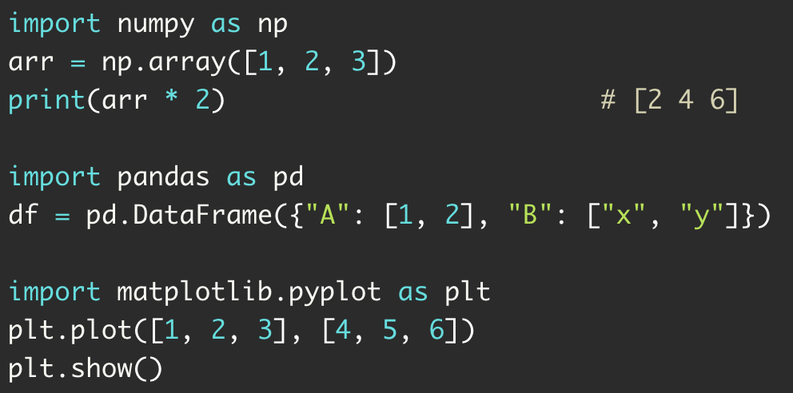
三、Python标准库与第三方库
Python第三方库-Numpy
是开源Python库，广泛应用在数据分析和科学计算领域。
NumPy的许多底层函数由C语言实现，因此NumPy具有较高的运算效率。
创建数组：np.array()，np.zeros(), np.ones()…
矩阵运算：*(对应元素相乘)， np.dot()（矩阵内积）、np.mean()(平均值)，np.max()(最大值)等。
索引：元素所在数组位置。
数组合并：np.vstack(), np.hstack(), np.newaxis(), np.concatenate()
主要功能及使用：

Slide 23
三、Python标准库与第三方库
Python第三方库-Pandas
基于Numpy开发，用于数据挖掘、数据分析以及数据处理。
能够简单、直观地处理结构化数据。
DataFrame添加/删除数据
处理丢失的数据： dataframe.drop()
数据读写：pandas.read_csv()，dataframe.to_csv()
数据合并：pandas.concat()
数据可视化：dataframe.plot()
主要功能及使用：

Slide 24
三、Python标准库与第三方库
Python第三方库-Matplotlib
用于绘制图形的Python第三方库
通常和 Pandas 与 NumPy 库一起使用。
绘制画布/画板：plt.figure()，.subplots(1,1)
线性图绘制：plt.plot()
坐标系设置：plt.set_xlabel(), plt.set_ylabel()…
添加图例: plt.legend()
柱状图：plt.bar()
图像显示：plt.imshow()
主要功能及使用：

Slide 25
第4章、函数与模块化编程
章节实验1-创建函数、模块和包
实验目标：
掌握Python编程函数、模块和包的创建与使用
实验内容及要求：
（1）设计以下函数：(a) 查询家乡为某省同学的人数, (b) 查询家乡为某省的同学姓名，(c) 统计一批同学中不同家乡省份的数量，(d) 统计一批同学中不同家乡城市的数量。
（2）将(a)(b)函数保存到模块module1.py，(c)(d) 函数保存到模块module2.py.
（3）将module1.py和module2.py保存到一个包中。代码演示通过包的导入使用(a)(b)(c)(d) 函数。主要代码及结果发课程群。

Slide 26
第4章、函数与模块化编程
章节实验2-Python内置库与第三方库使用
实验目标：
掌握Python常用内置库与第三方库的使用
实验内容及要求：
（1）学习Python常用内置库、第三方库课程代码。
（2）使用python第三方库numpy，pandas，matplotlib，统计不同省份同学数量并进行图表可视化表达。
（3）主要代码及结果发课程群。

Slide 27
三、Python开发环境配置
第二次选做作业
题目：学生成绩管理程序设计
作业内容及要求：
1. 结合所学内容设计学生成绩管理函数，代码需逐行注释。
2. 需具备以下功能（函数）：（1）添加科目及对应学分；（2）录入科目成绩；（3）计算各科目平均分；（4）根据学分计算加权平均分；（5）计算所有同学某科目平均分；（6）查看某科目最高分等。
3. 对函数功能进行代码演示及实验总结。
作业提交：pdf格式实验文档，要求格式规范、内容准确且实验细节充分。
难度：2星； 截止日期：2025年12月10日

